Slide 1
SLIJEĐENJE OBJEKTA MOBILNIM ROBOTOM UPRAVLJANIM POMOĆU MOBILNOG TELEFONA
Mentor: izv.prof.dr.sc. Robert Cupec
Student: Antonio Lončar

Slide 2
Sadržaj
Svjetlost i percepcija boje
Slika u računalu i prostori boja
Android aplikacija
Algoritam detekcije i praćenja objekta
Poruke sa naredbama, sklopovlje
Zaključak

Slide 3
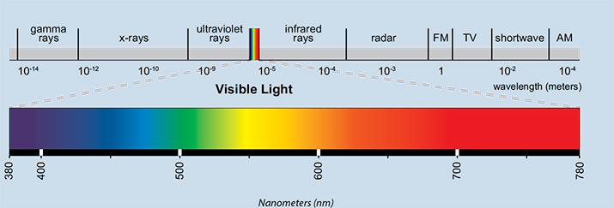
Svjetlost kao elektromagnetsko zračenje
Ljudskom oku vidljiva je svjetlost od 380 do 780 nm valne duljine
Ljubičasta boja ima najmanju dok crvena najveću valnu duljinu

Slide 4
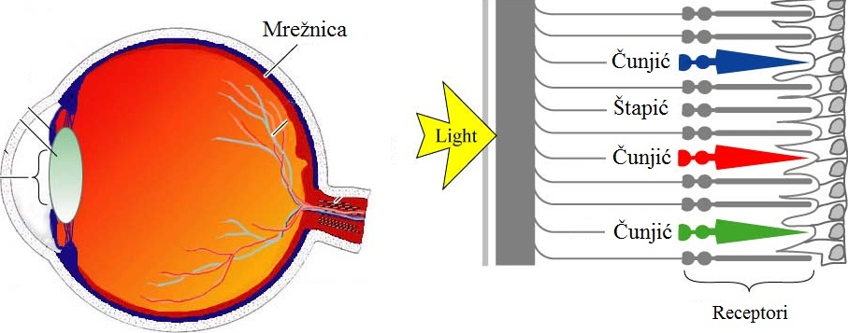
Ljudsko oko i vidne receptorske stanice
Boja je osjetilni doživljaj kada svjetlost određene valne duljine pobudi receptore u mrežnici oka
Vidne receptorske stanice su: čunjići i štapići

Slide 5
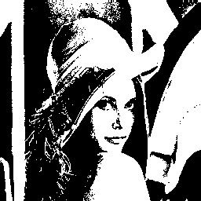
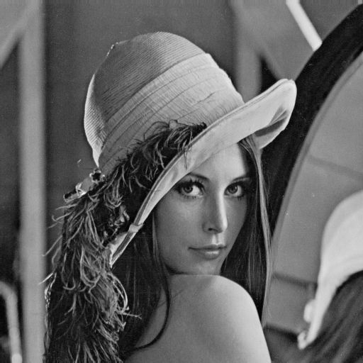
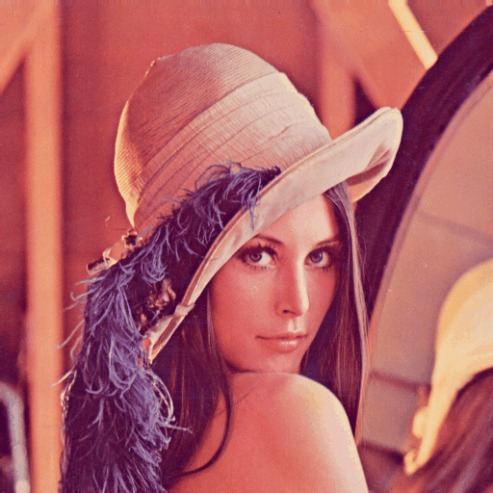
Prikazivanje slike u računalu
Slika u memoriji računala je matrica u kojoj vrijednost elementa matrice predstavlja svjetlinu tog elementa.
Binarna i crno-bijela slika su sačinjene od jedne matrice.
Slike u boji mogu biti sačinjene od više matrica.

Slide 6
Prostor boja
Prostor boja je specifična organizacija boja, tj. dogovoreni način za definiranje, stvaranje i vizualiziranje boja.
Korišteni prostori boja u diplomskome radu su:
RGB - Red(Crvena), Green(Zelena), Blue(Plava)
HSV - Hue(Ton boje), Saturation(Zasićenje), Value(Vrijednost)
U RGB i HSV prostoru boja, slika je sačinjena od vrijednosti triju matrica.

Slide 7
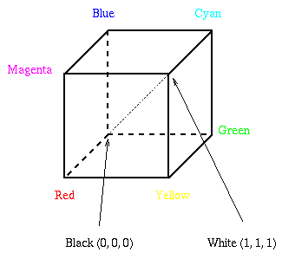
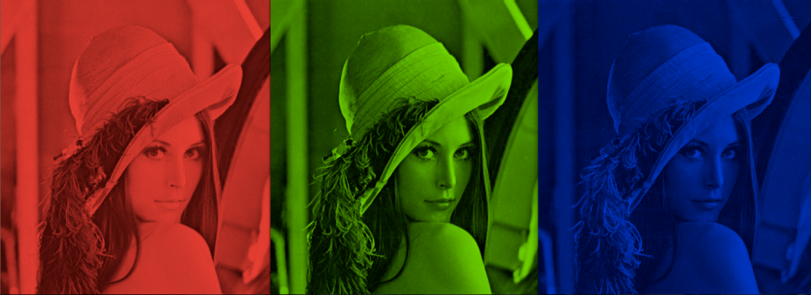
RGB prostor boja
Prostor boja koji je definiran s tri aditivne primarne boje.
Svaka boja u tom prostoru nastaje zbrajanjem pojedinih komponenti te tri boje.
RGB prostor boja može se predočiti pomoću jedinične kocke.

Slide 8
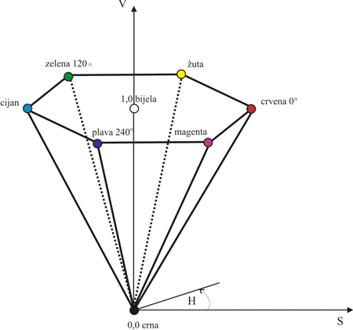
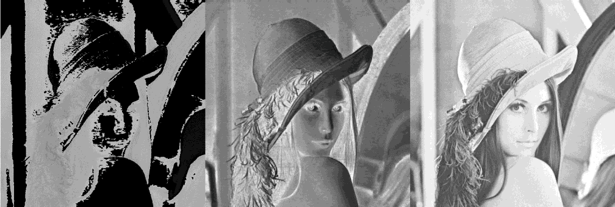
HSV prostor boja
Prostor boja koji opisuje boje najintuitivnije ljudskoj percepciji.
HSV prostor boja može se predočiti pomoću šesterostranom piramidom.
Prednost HSV nad RGB prostorom boje je ta što svjetlost i sjena ne mijenjaju puno informaciju o tonu boje predmeta.

Slide 9


Obrada slike na pametnome telefonu
Detektiranje i praćenje objekta se temelji na njegovoj boji.
Pametni telefoni imaju dovoljno procesorske moći i RAM-a da se na njima može izvršavati obrada slike u stvarnome vremenu.
Metode za obradu slike omogućila je biblioteka OpenCV4Android.
OpenCV je biblioteka za obradu slike i strojno učenje.
OpenCV4Android je Java wrapper OpenCv bibloteke.

Slide 10
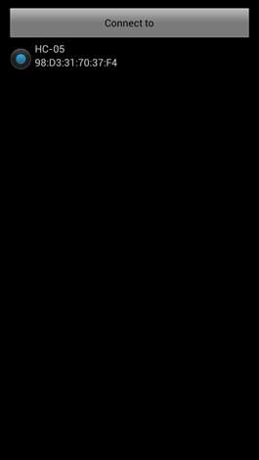
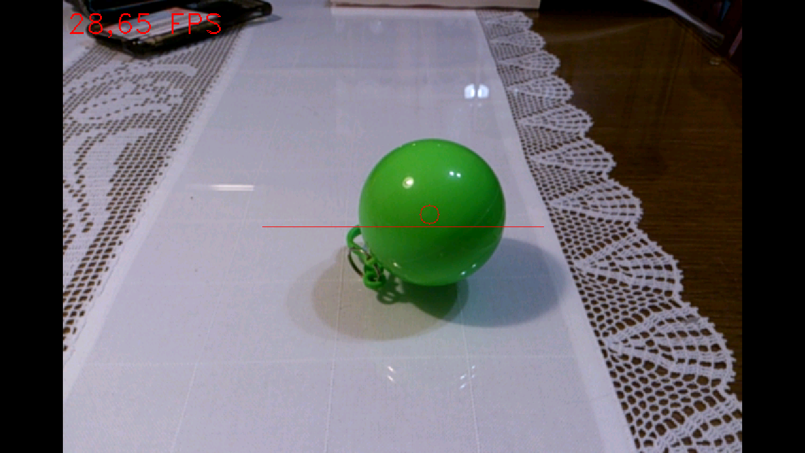
Android aplikacija
Android aplikacija ima dva Activity-a.
Prvi Activity dopušta odabir bluetooth uređaj na koji se spajamo.
Drugi Activity obrađuje slike koje dohvaća preko kamere mobitela i šalje poruke Arduinu.

Slide 11
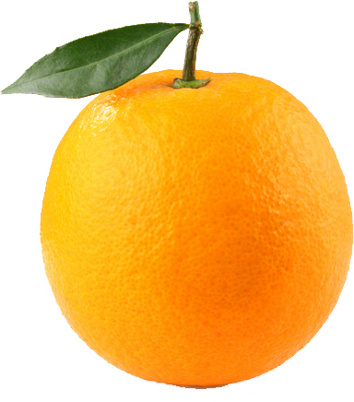
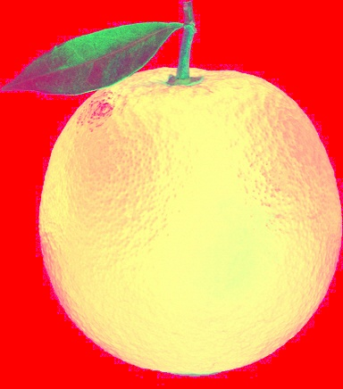
Detekcija i praćenje objekta
Obradom slika se detektira objekta i određuje se njegov centroid.
Sliku iz RGB prostora boja pretvorimo u sliku HSV prostora boja
Imgproc.cvtColor(In, Out, Imgproc.COLOR_RGB2HSV_FULL);

Slide 12
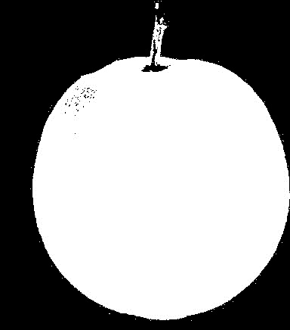

Detekcija i praćenje objekta
Iz slike u HSV prostoru boju izdvojimo objekt od pozadine.
Objekt od pozadine se izdvoji metodom praga.
Core.inRange(HsvIn, lowerBound, upperBound, mask);
Metoda praga je najjednostavnija metoda segmentacije slike.

Slide 13
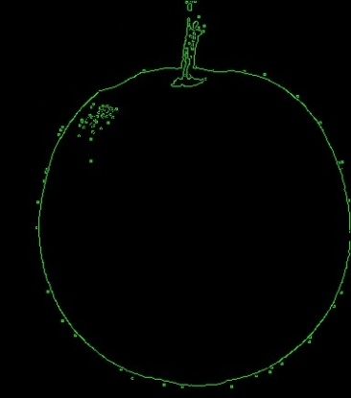
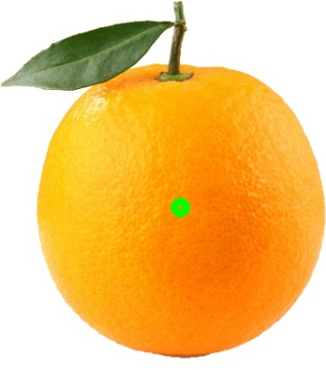
Detekcija i praćenje objekta
Pomoću nove slike na kojoj je izdvojen objekt odredi se kontura objekta.
Imgproc.findContours(mask, contours, ...);
Iz konture objekta mogu se dobiti informacije o koordinatama centroida.
Centroid objekta se odredi preko prostornih momenta nultog i prvoga stupnja
Moments m = Imgproc.moments(contour);
x = (m.get_m10() / m.get_m00());
y = (m.get_m01() / m.get_m00());

Slide 14
Poruke sa naredbama za upravljanje
Ovisno o položaju objekta na slici šalju se poruke prema Arduino Uno platformi.
U poruci se nalaze naredbe za upravljanje istosmjernim motorima.
Oblik poruke je “smjer:brzina:vrijeme:”; (“F:255:10:”)
Naredba | Znak
Naprijed / Forward | F
Nazad / Backward | B
Rotiraj desno / Rotate Right | RR
Rotiraj lijevo / Rotate Left | RL
Okreni desno / Turn Right | TR
Okreni lijevo / Turn Left | TL
Stani / Stop | S

Slide 15


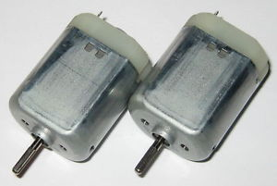
Sklopovlje
Sklopovlje mobilnog robota se sastoji od mobilnog telefona, Arduino Uno platforme, bluetooth modula, h-mosta i dva istosmjerna motora.
Mobilni telefon obrađuje slike te šalje poruke Arduinu bluetooth vezom.
Arduino obrađuje poruke i upravlja istosmjernim motorima.
H-most

Slide 16

Demo

Slide 17
Zaključak
Za elementarnu funkcionalnost slijeđenja objekta dovoljan je pametni telefon i Arduino Uno platforma.
Obrada slike na pametnome telefonu i slanje poruka na Arduino moguće je izvršavati u stvarnome vremenu.
HSV prostor boja je dobar odabir za detekciju objekta na slici.

Slide 18
Kraj
Hvala na pažnji!

